Slide 1


11 - 1
وحدات الطول غير القياسية
أ.أحـمـد الأحـمـدي @ahmad9963

Slide 2
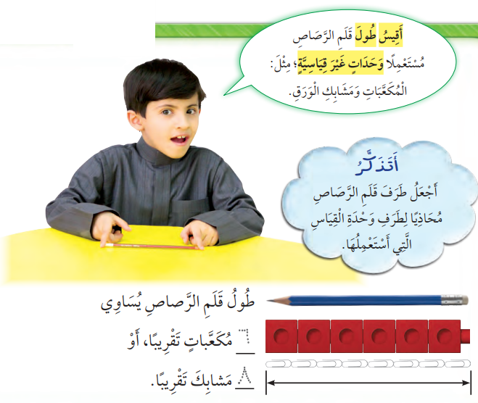
فكرة الدرس
أختار وحدات غير قياسية وأستعملها في قياس الطول .
المفردات
وحدة غير قياسية
أقيس
الطول

Slide 3

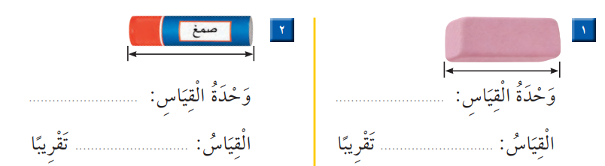
أ.أحـمـد الأحـمـدي @ahmad9963

Slide 4

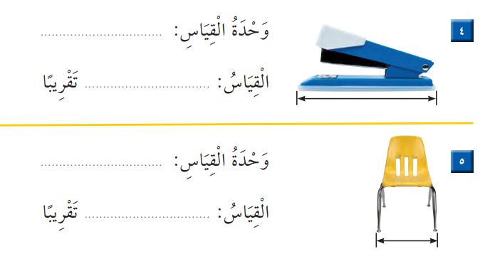

Slide 5
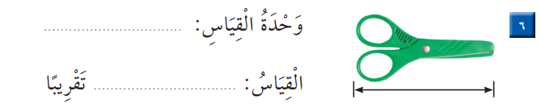
أ.أحـمـد الأحـمـدي @ahmad9963

Slide 6


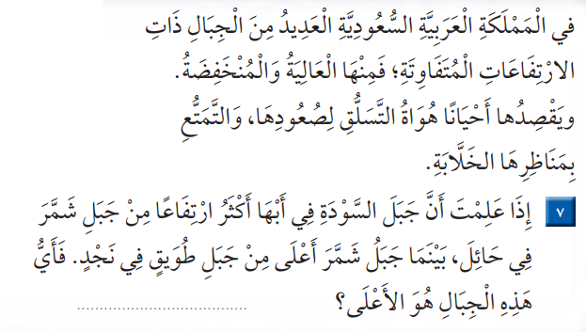
أ.أحـمـد الأحـمـدي @ahmad9963

